Slide 1
Fitness systém založený na IoT
Bc. Viktor Pristaš
Vedúci práce: RNDr. František Galčík, PhD

Slide 2
Úloha fitness trénera
counter++
Vyberie cviky
Dozerá na správnu techniku
Motivuje cvičiaceho
...
Zaznamenáva počet opakovaní a hmotnosť ktorou sa cvičilo

Slide 3
Nahradenie trénera niečím chytrejším
Dostupné fitness appky:
Automatické zaznamenanie behu, cyklistiky, lyžovania a pod.
Manuálny zápis priebehu posilňovania
Chýba automatické trackovanie cvičenia v posilňovni

Slide 4
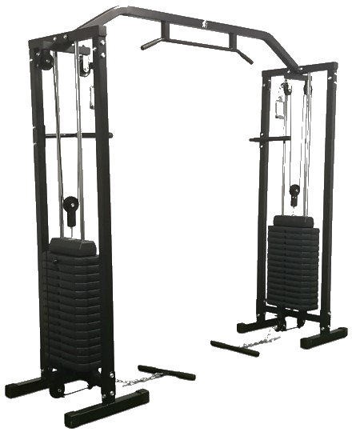
Trackovanie posilňovania
Cieľový objekt: posilňovacie veže
Chceme sledovať:
Počet opakovaní
Váha s ktorou sa cvičilo

Slide 5
Sledovanie počtu opakovaní
Sledovať či a koľkokrát sa závažia pohnú
Smer pohybu:
Vertikálne smerom hore
Vertikálne smerom dole
Možné prístupy:
Akcelerometer
Snímanie vzdialenosti
Optický rotačný enkodér
counter++

Slide 6
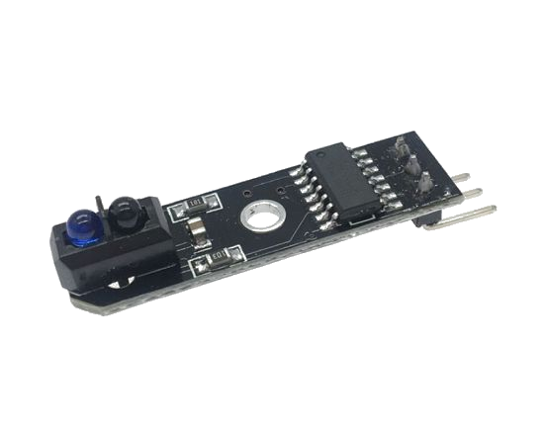
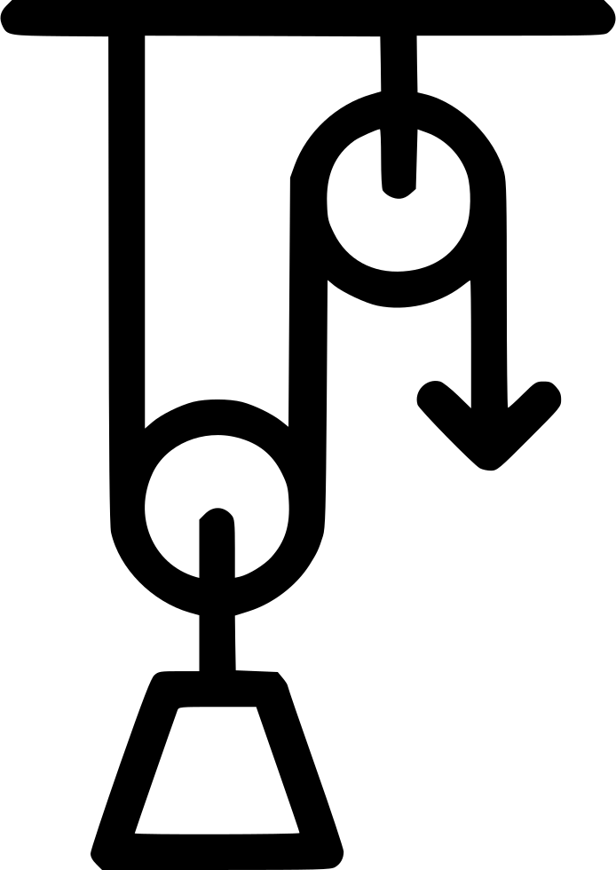
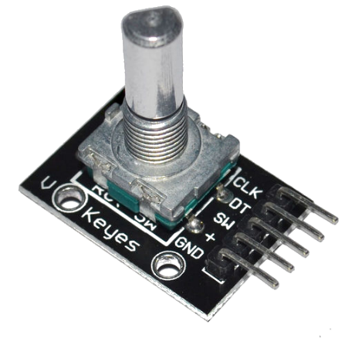
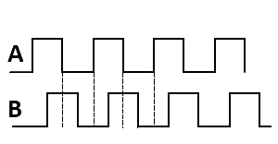
Rotačný enkodér
Súčiastka snímajúca otočenie/natočenie
U nás optická verzia – senzor na sledovanie čiary (line tracking sensor)
Vzorkovnica na kladke snímaná dvojicou senzorov
Výhoda:
Merateľná dĺžka pohybu
Bezkontaktné riešenie

Slide 7
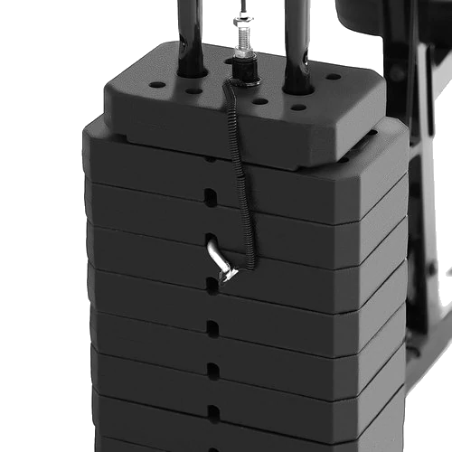
Sledovanie počtu dvíhaných závaží
Merať hmotnosť je nemožné
Potrebné vedieť medzi ktoré závažie sa umiestnil kolík
Analyzované cesty:
Opticky zistiť vzdialenosť kolíka od vrchu (od spodku)
Sledovať každú dierku, či sa kolík nenachádza v nej
Zistiť kde sa oddelili závažia

Slide 8
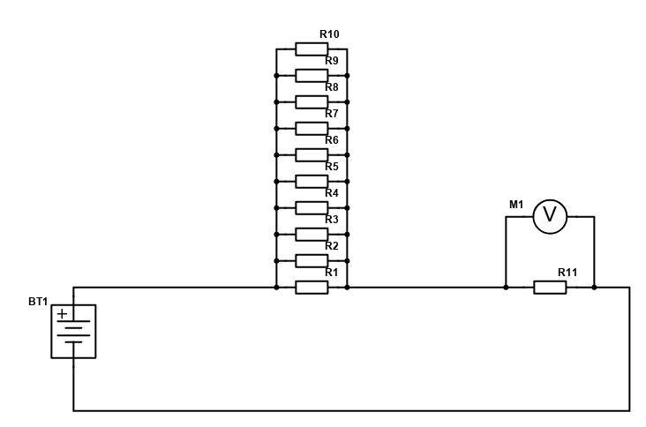
Čo hovorí Ohmov zákon?
Výsledný odpor:
$\frac{1}{R}=\frac{1}{R_{1}}+$ $\frac{1}{R_{2}}$+ $\frac{1}{R_{3}}$
Výsledný odpor:
$\frac{1}{R}=\frac{1}{R_{1}}+$ $\frac{1}{R_{2}}$+...+ $\frac{1}{R_{6}}$
„Ak preteká lineárnym pasívnym prvkom – rezistorom R prúd I, vznikne na jeho svorkách napätie úmerné prúdu. Konštantou úmernosti je odpor R.“ Wikipedia
Počítanie paralelne zapojených odporov
$$\frac{1}{R}=\sum_{i=1}^{n}{\frac{1}{R_{i}}}$$
Pri zmene odporov $R_{1}$ až $R_{10}$sa zmení voltmetrom nameraná hodnota
$$x_{2}$$
$$x_{1}$$

Slide 9
Správne nastavenie rezistorov
Cieľ: pri postupnom odpájaní odporov od konca, namerané hodnoty na voltmetri čo najlineárnejšie
Riešenie:
Metóda skúsim zistím – meraním
Metóda skúsim zistím – počítaním
Algoritmicky – backtracking...

Slide 10
Aktuálny stav práce
Nájdené riešenie z pohľadu hardvéru
Optimalizovanie riešenia

Slide 11
Ciele práce
Preskúmať existujúce riešenia fitness systémov.
Navrhnúť, implementovať a overiť možnosti získavania prevádzkových údajov z fitness zariadení v reálnom čase.
Navrhnúť, implementovať a overiť personalizovateľné riešenie na zber, spracovanie a prezentáciu fitness údajov v reálnom čase z fitness zariadení zapojených v systéme.

Slide 12
Ďakujem za pozornosť
Otázky?

